Slide 1
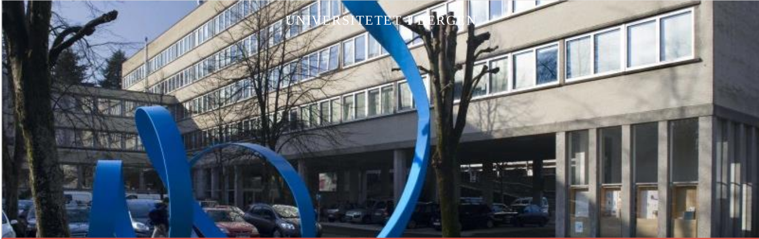
Her kan du skrive enhet/tilhørighet. Sett blank hvis dette ikke er aktuelt.
Innhold i dette feltet styres her: Meny -> Sett inn (Mac=Vis) -> Topptekst og bunntekst
Universitetet i Bergen
Fysikk og teknologi

Slide 2

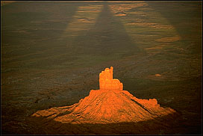
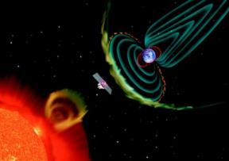
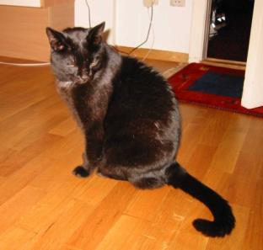
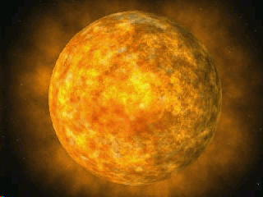
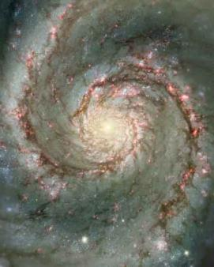
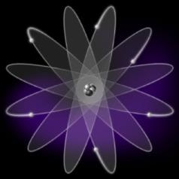
Smått og stort i naturen
Yttergrensen til det synlige univers
Protonets
diameter
10⁻³⁷
10⁻¹⁵
10⁻¹⁰
10⁻⁵
10⁰
10⁵
10¹⁰
10¹⁵
10²⁰
10²⁶ m

Slide 3
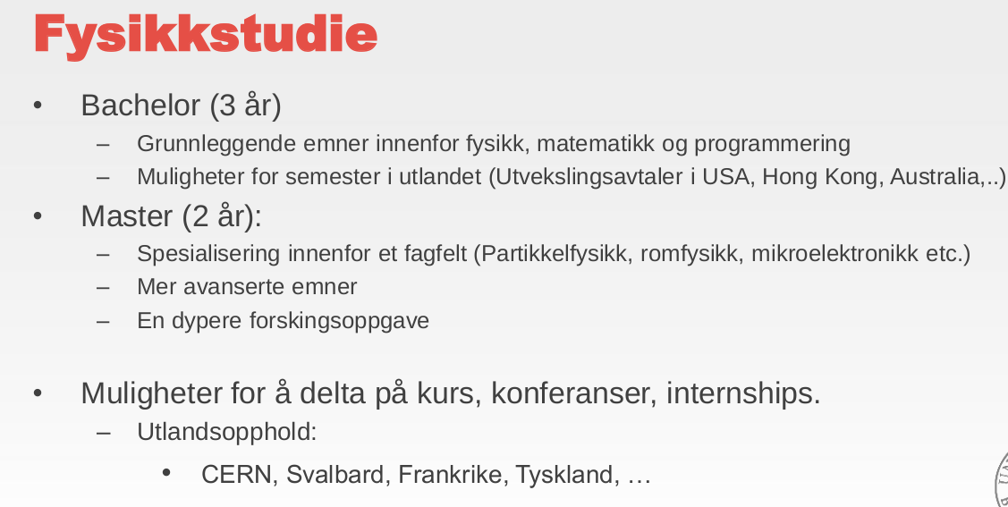

Slide 4
Mastergradstudiet i fysikk
Stor spennvidde i forskningsoppgavene:
Teoretiske oppgaver
Tolkning av målinger
Eksperimentelle oppgaver
Instrumentering og elektronikk
Modellering, data analyse, ML
Notes:
<number>

Slide 5
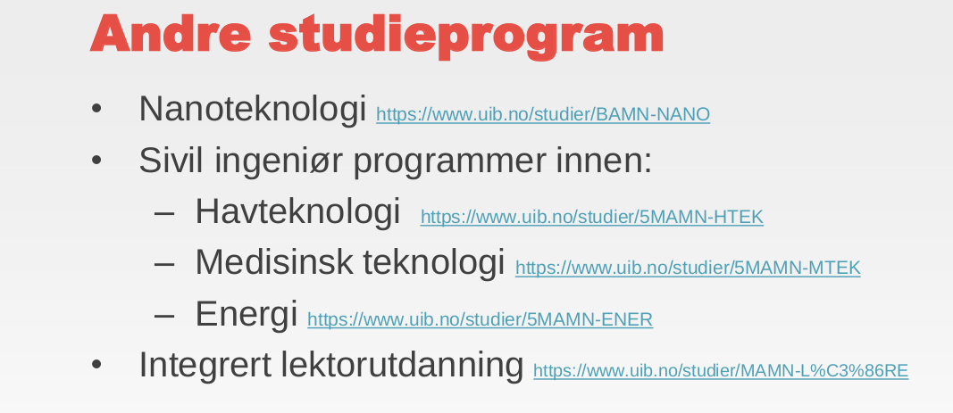
Universitetet i Bergen
03/13/2024
Side 1

Slide 6
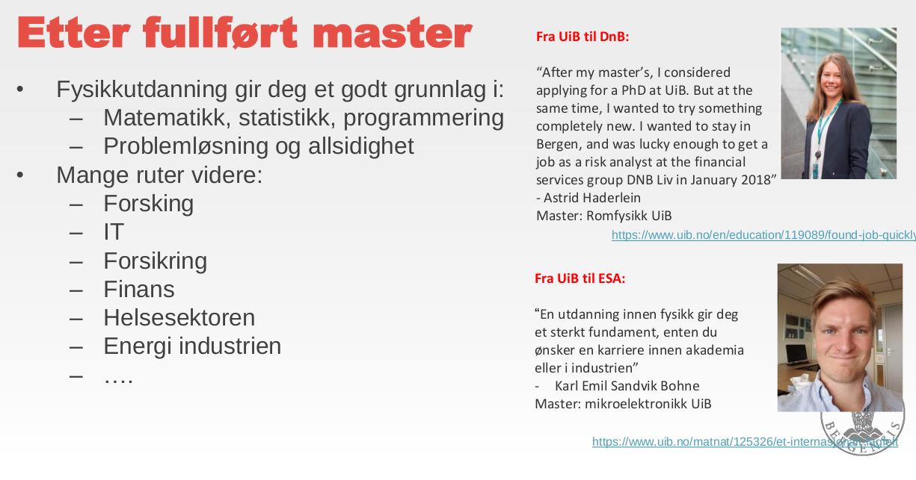
Universitetet i Bergen
03/13/2024
Side 1

Slide 7
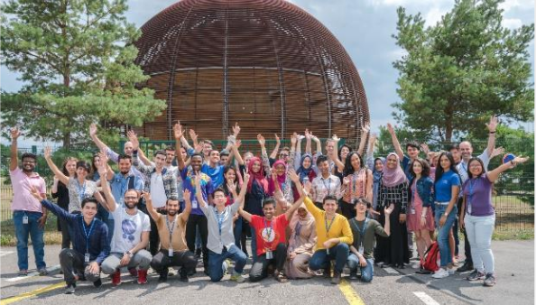
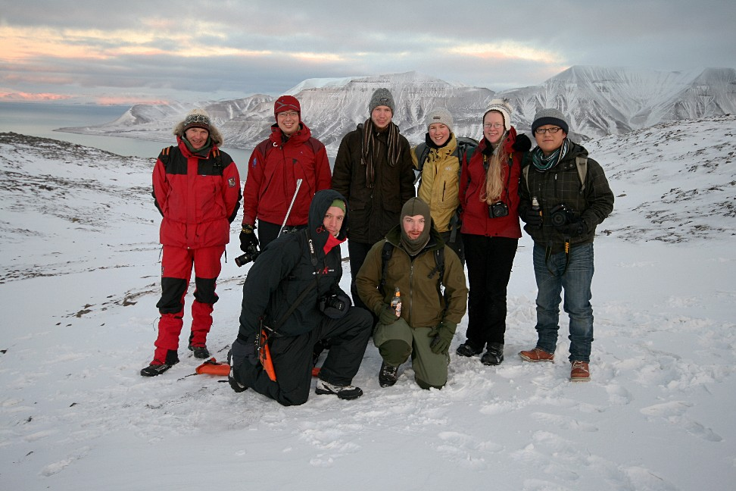

Slide 8
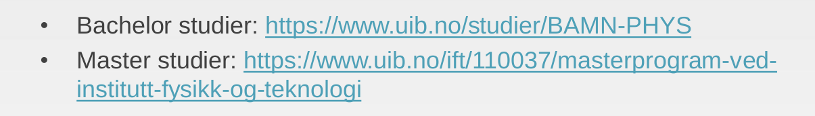
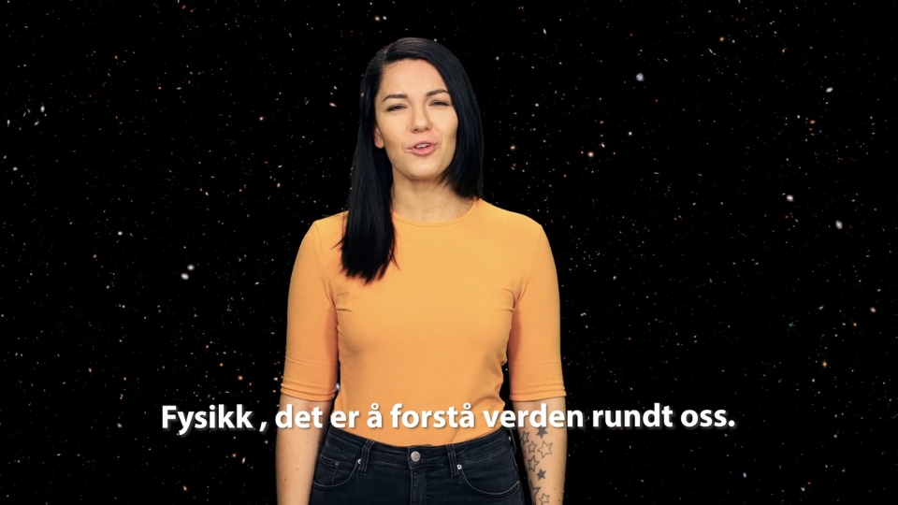
Universitetet i Bergen
Fysikk ved Universitetet i Bergen
03/13/2024
Side 1
https://vimeo.com/387402163

Slide 9
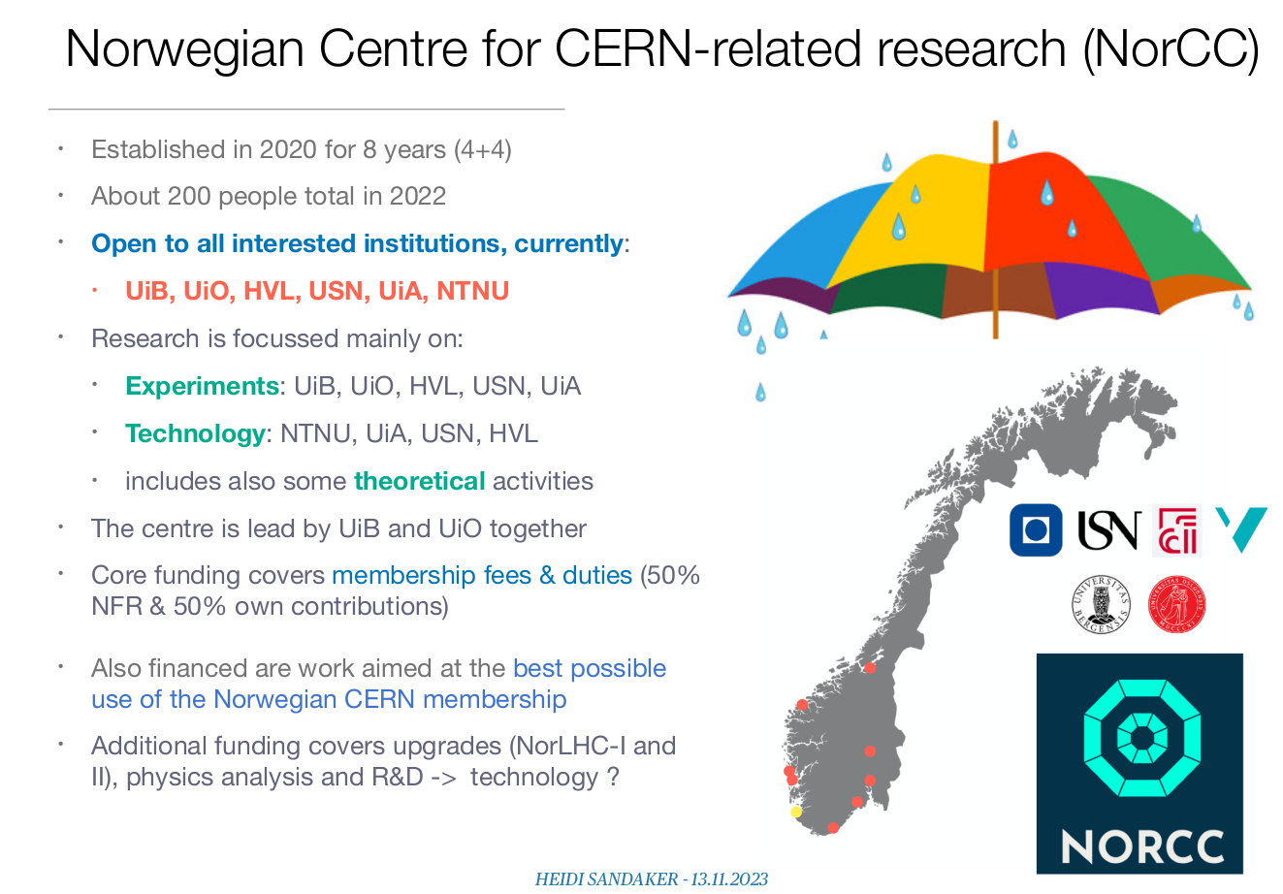
HVL og UiB forskningsamarbeid
Felles PhD muligheter

Slide 10
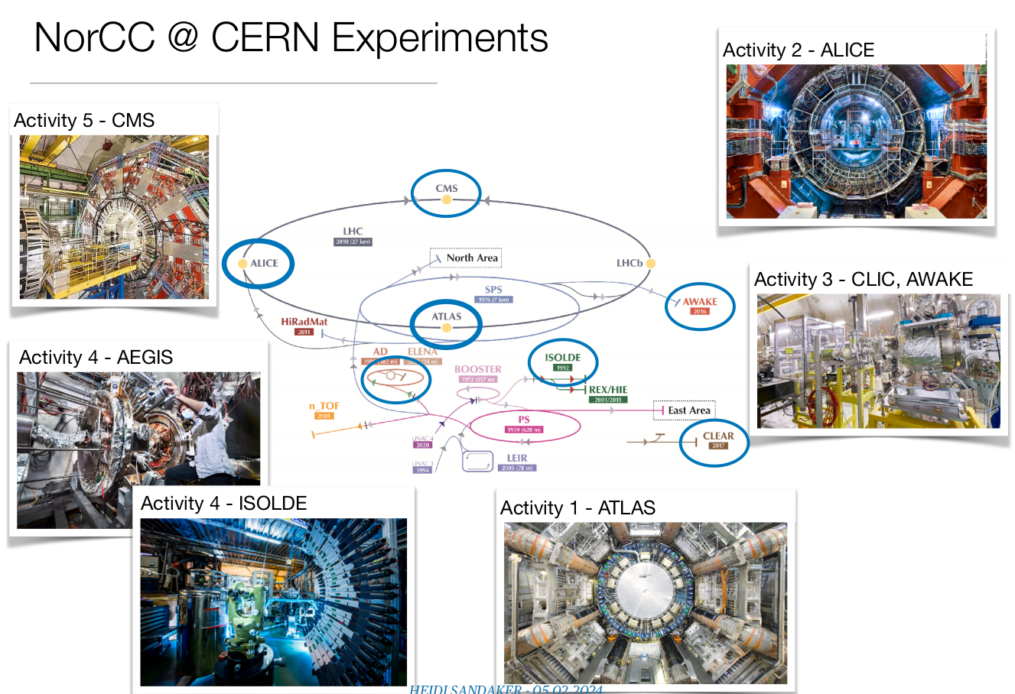

Slide 11
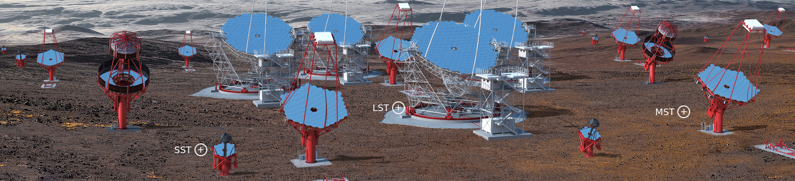
Cerenkov Telescope Array
UiB, Institutt for Fysikk og Teknologi, Julia Djuvsland

Slide 12
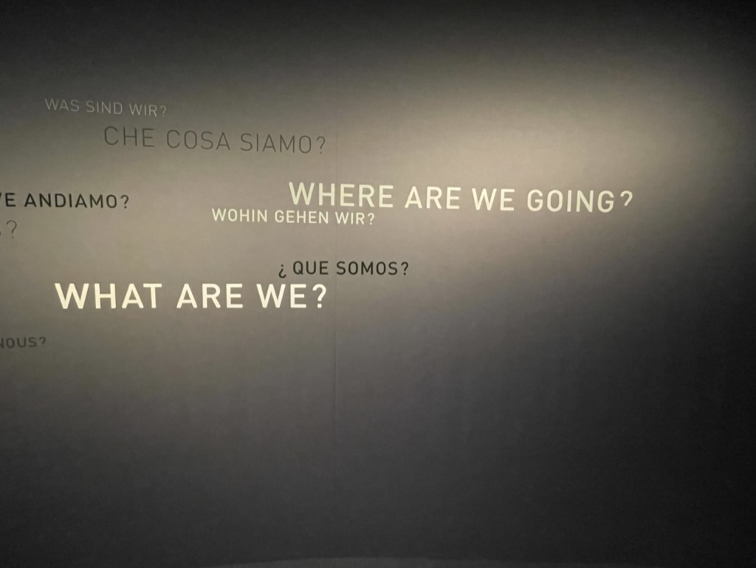
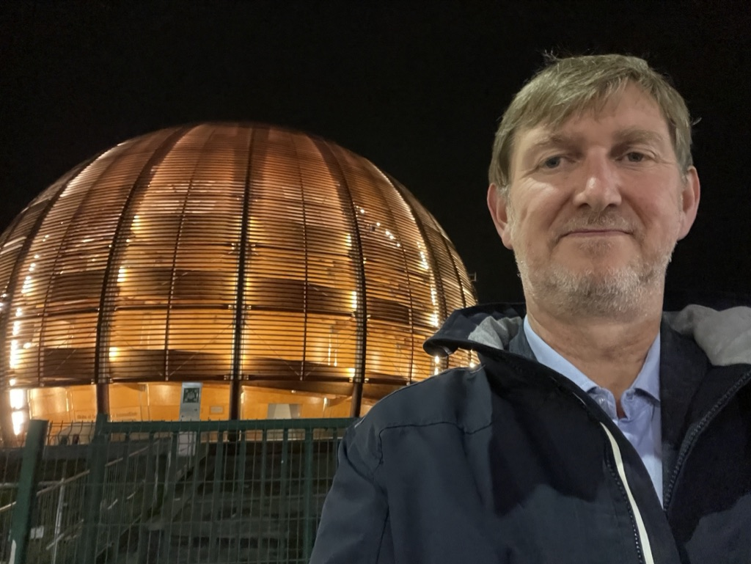
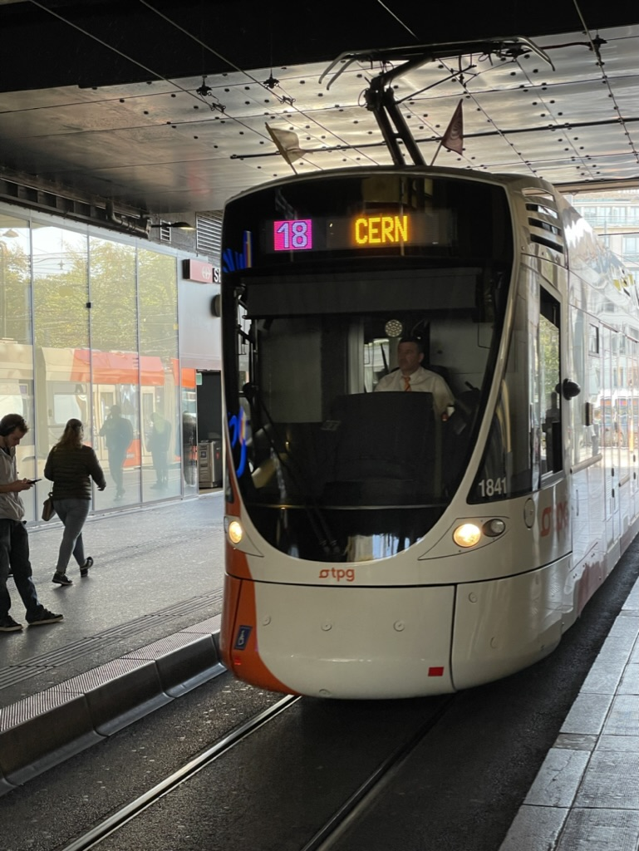
Oyvind Frette, prodekan, MatNat, UiB
WHERE DO WE COME FROM?
Notes:
<number>

Slide 13
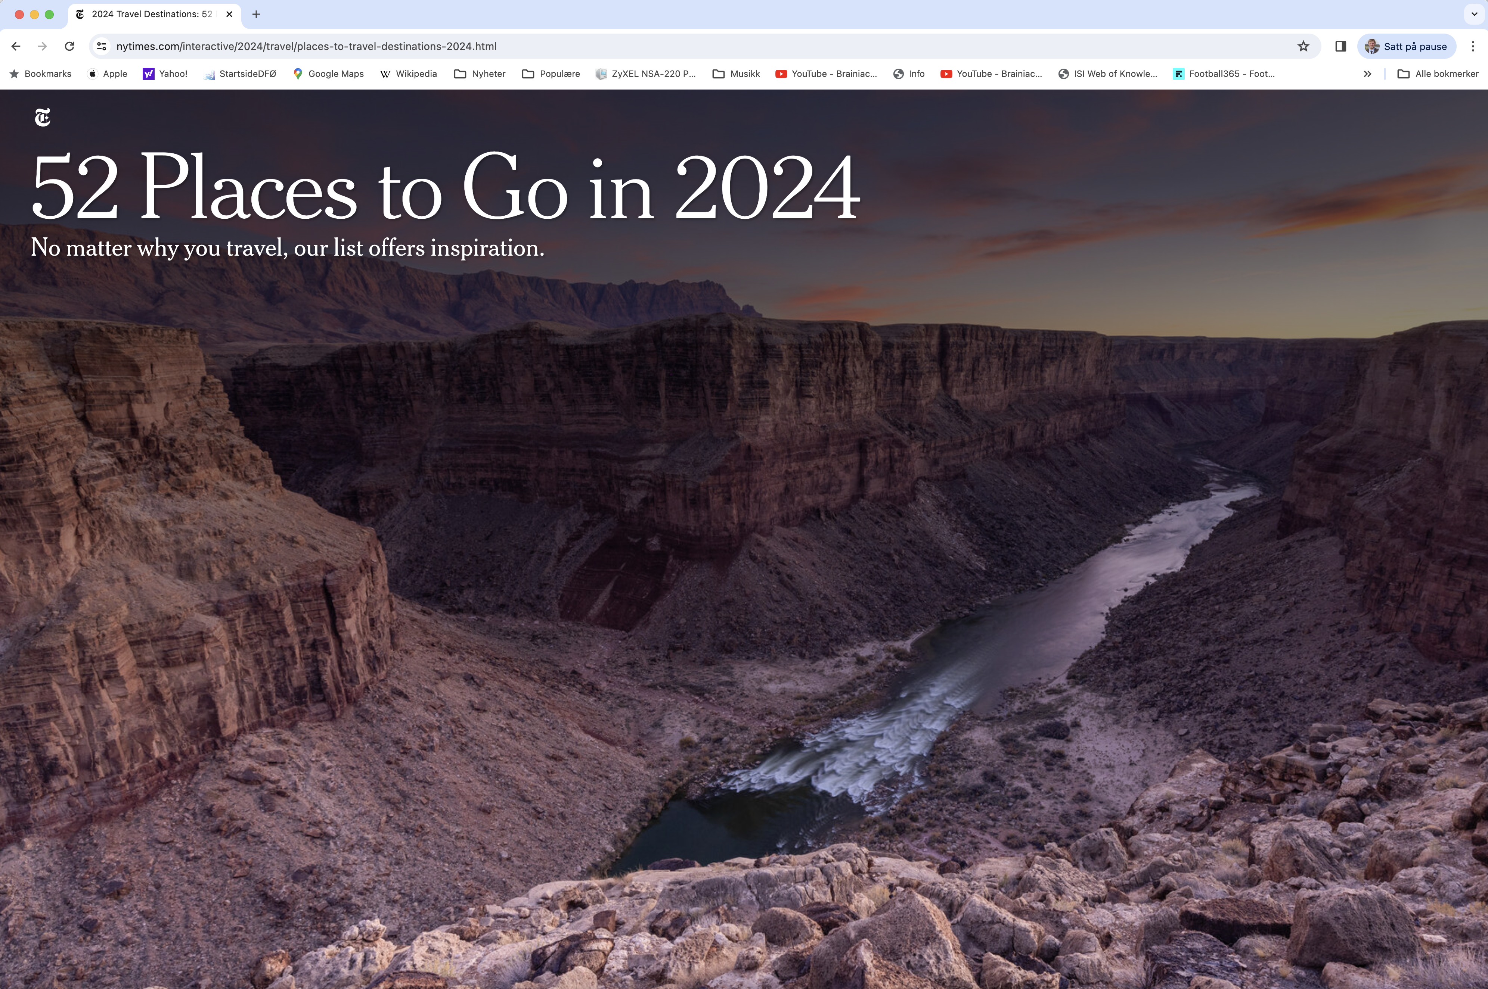

Slide 14
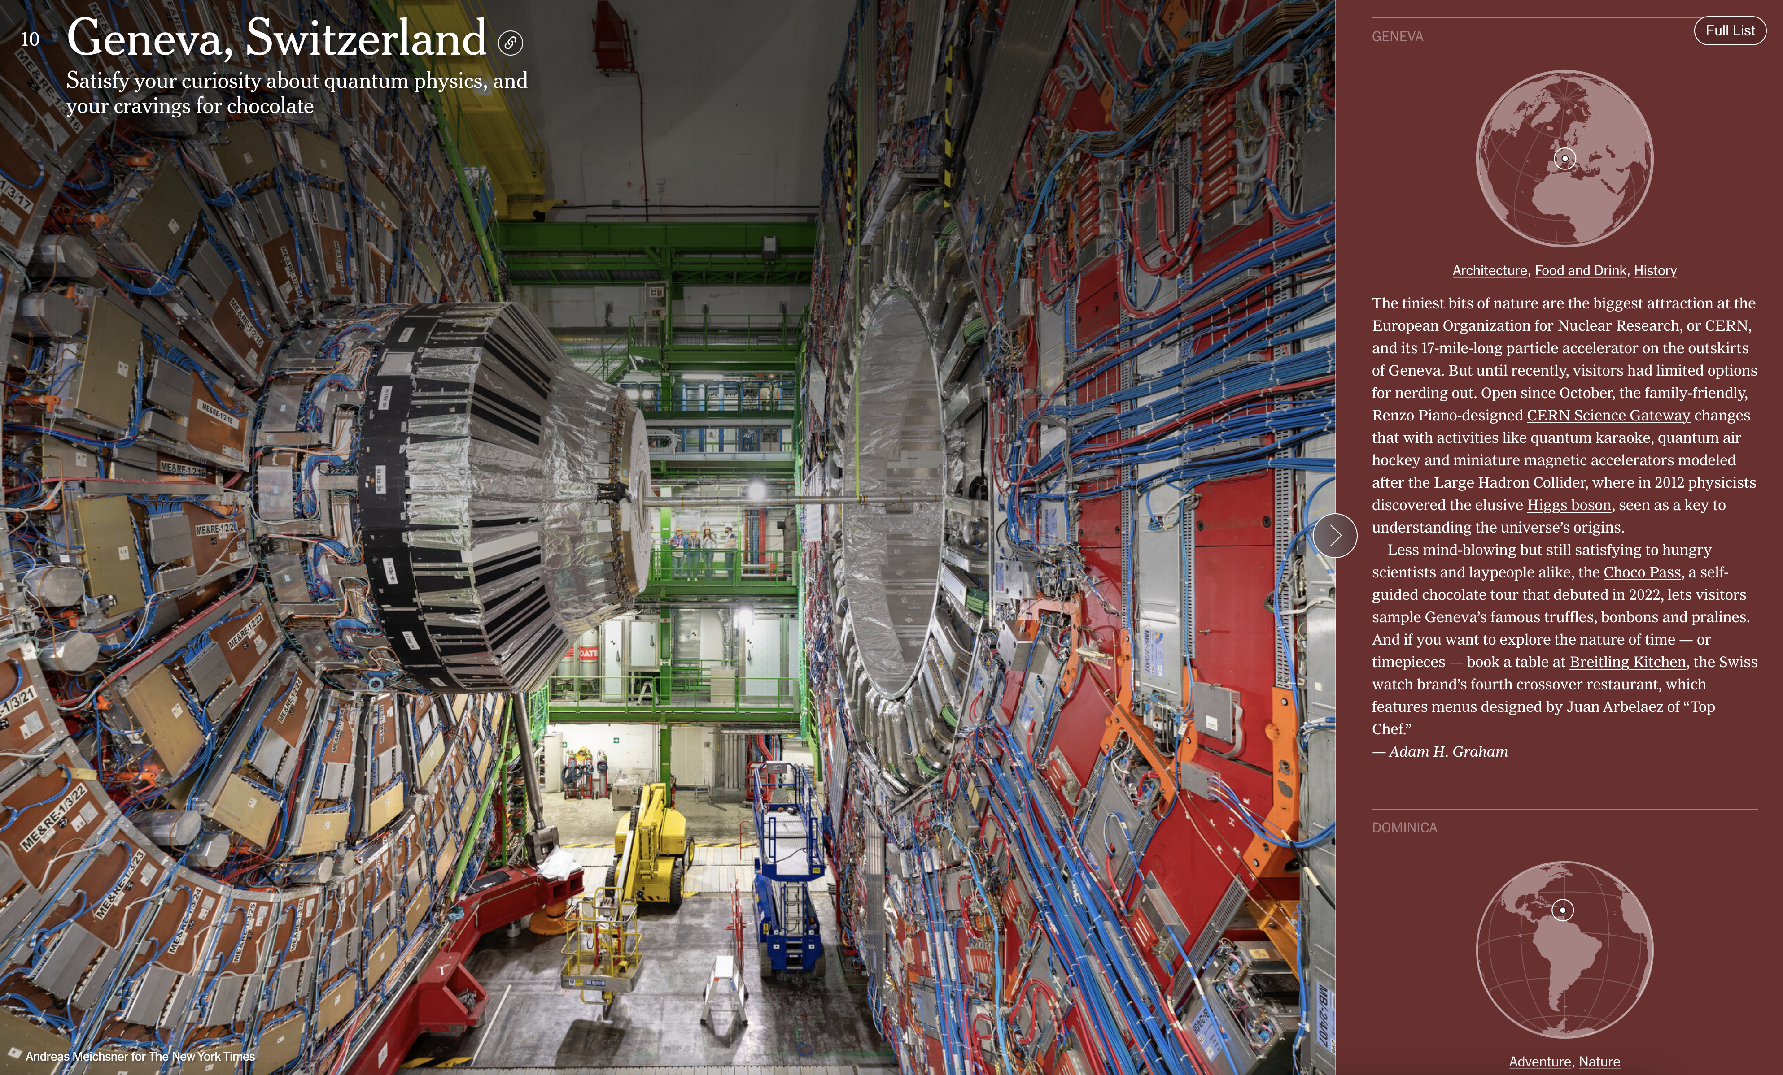

Slide 15
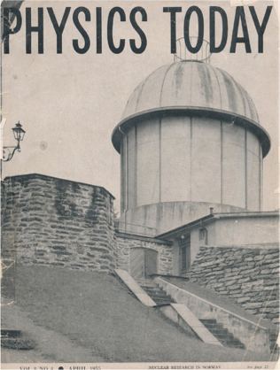
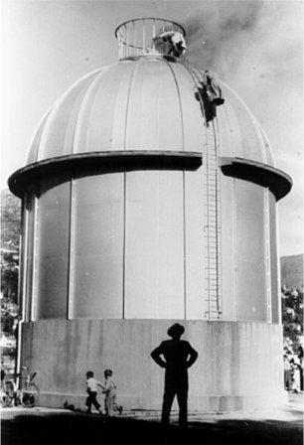
Kjernefysisk laboratorium: Van de Graaf ferdig 1950, betatron 1951
Notes:
Spesialartikkel Nuclear physics in Norway 1952
Bjørn Trumphy under brannen i 1956
Hadde jobbet ved Carnegie-instituttet en gruppe som forsøkte å forstå magnetismens innerste vesen.
Så eksperimentell kjernefysikk
Startet i 1938 Ferdig 41
<number>

Slide 16
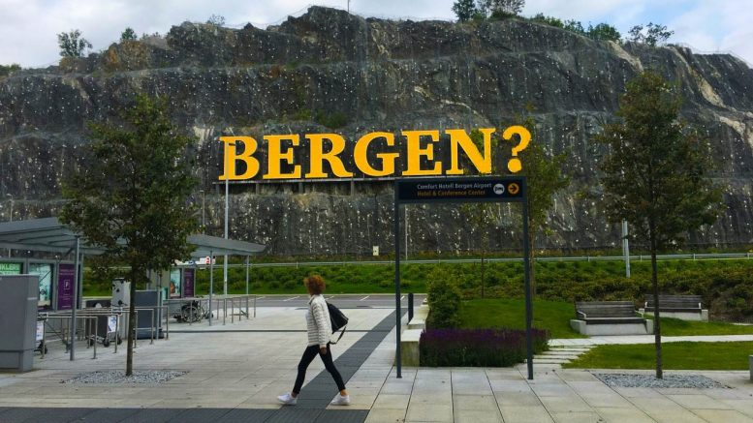
Why not
Notes:
SO to sum up Why not Bergen
<number>

Slide 17

https://indico.cern.ch/event/1352403/
https://indico.cern.ch/event/1228813/
Universitetet i Bergen
https://www.uib.no/ift

